Slide 1
Room Layout Estimation

Slide 2
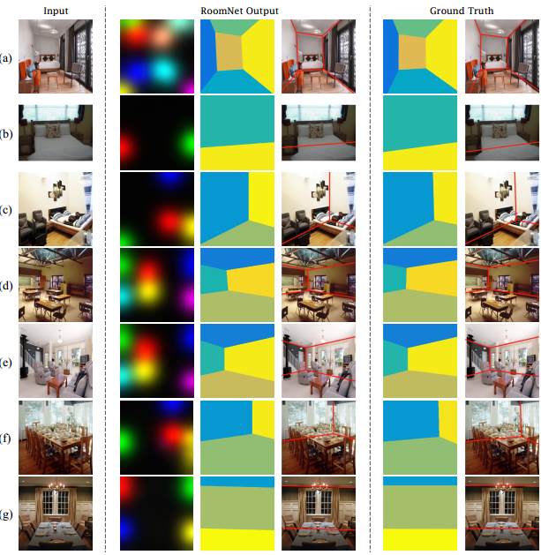
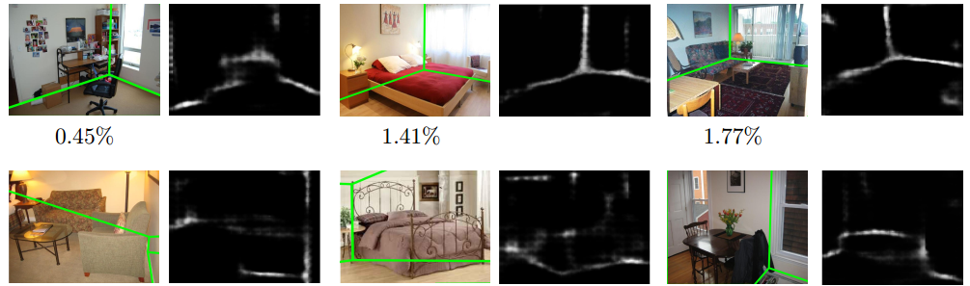
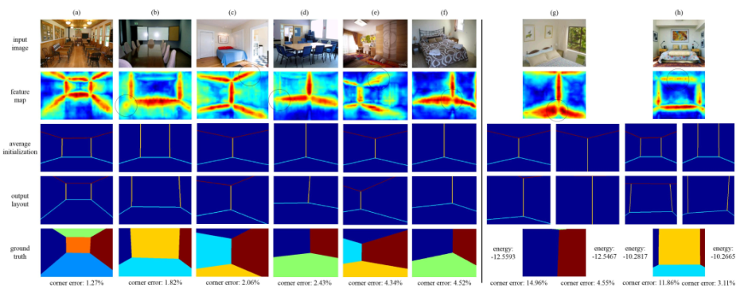
Notes:
这些方法都将问题看作预测某种map的过程使得它们的输出空间的维度与图片大小相同。
而这个实际输出空间的大小远远比这个要小。
我认为这些方法都对这个问题的输出空间做了过度的放松。
它们最终输出的map往往都是模糊的，这可能导致需要复杂的后处理来将结果重新投影回真正的layout空间中。
这也导致需要更多的样本才能足够好的学习、拟合room layout，因为在更高维的空间中同样的采样间隔需要更多样本才能较好的表达其分布。

Slide 3
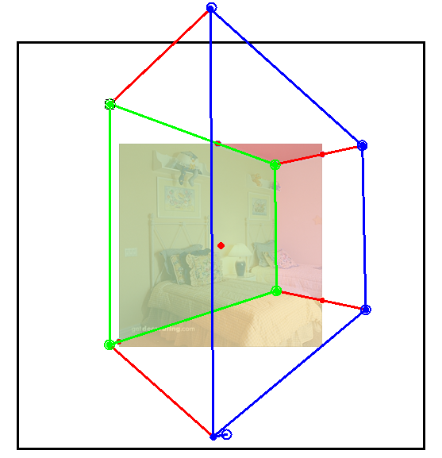
Linear Model for Layout Representation
Notes:
Room Layout 可以看作是一个标准的盒子经过缩放、旋转、平移、透视投影，然后经过裁剪之后得到的图像，这个参数空间的真实维度其实比图像的维度小得多。

Slide 4

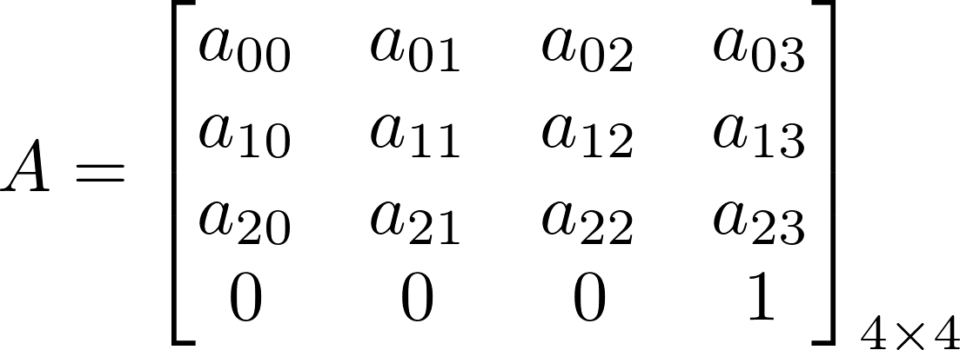
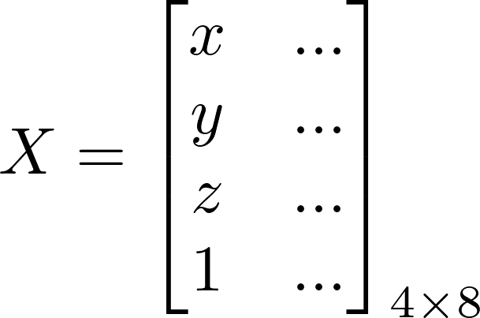
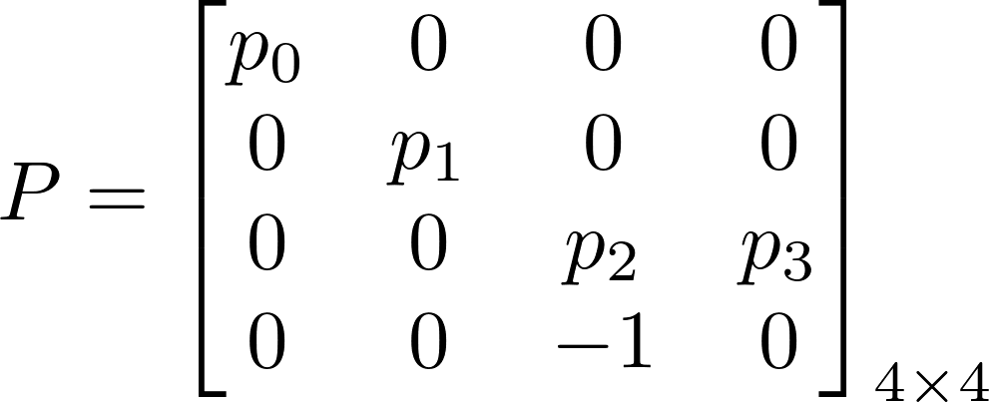
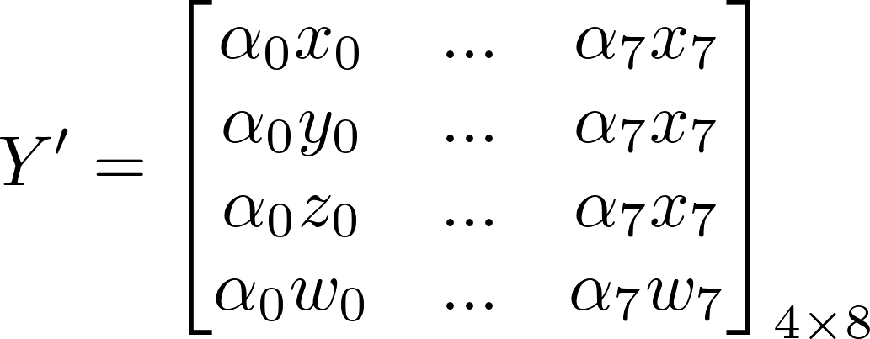
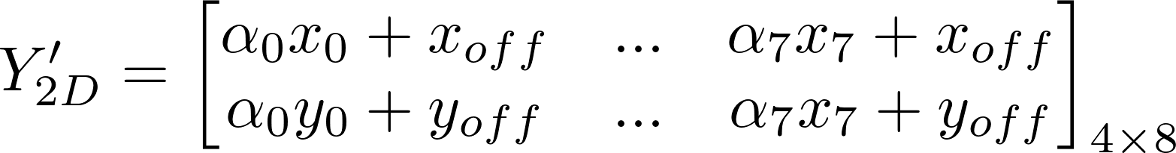
Linear Model for Layout Representation
Notes:
其中A是4x4的矩阵表示仿射变换是参数，P表示投影变换矩阵是在这里选用了常数。alpha表示w的倒数，这里使用乘以alpha 代替除以w是为了使在梯度下降时更加不容易发生梯度爆炸的问题。 这里演示一下基于这样的模型很容易就能够通过梯度下降的来拟合一个layout这里便只需要22个参数便能够表达layout

Slide 5
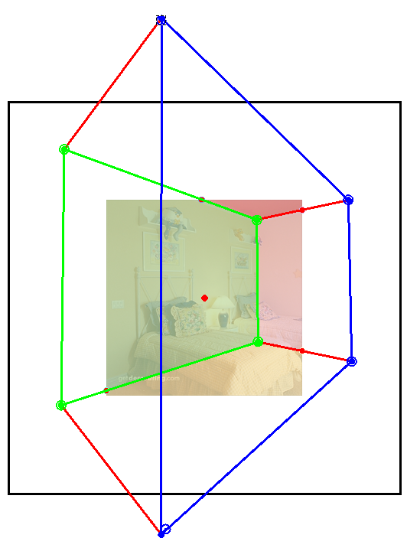
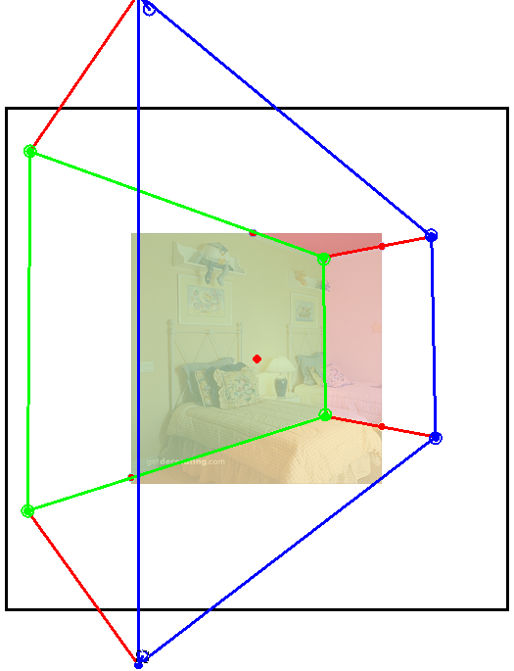
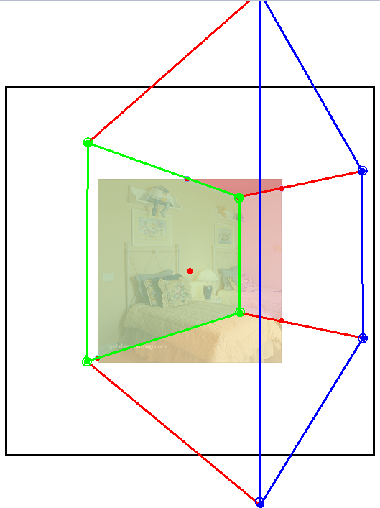
Benign Ambiguity Problem
Notes:
如图所示的ambiguity是无害的，当GT有歧义时SGD会使网络趋向于学习他们的均值，如图所示的歧义情况是无害的因为在该线性模型的表达下它们的均值依然是正确结果

Slide 6
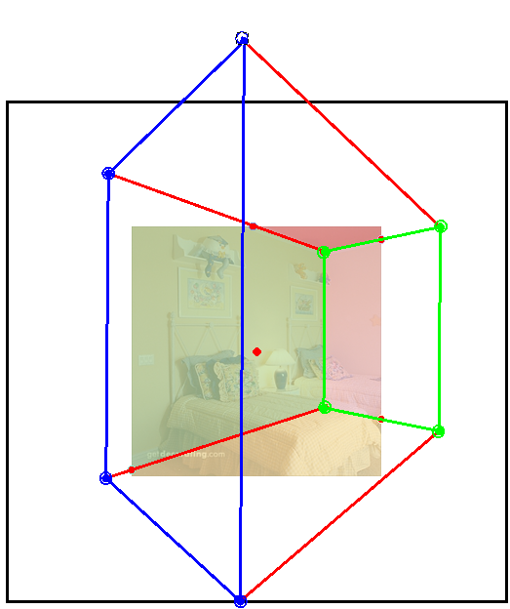
Vicious Ambiguity Problem
Notes:
如图所示的两种标注才是真正有害的，有歧义的情况，对于这个问题，可以通过规定一律选择其中一种标注方法来进行统一。

